Slide 1

LUYỆN TỪ VÀ CÂU

Slide 2



Luyện từ và câu:
Bài cũ
Câu1: Câu cảm dùng để làm gì?
 Câu cảm( câu cảm thán) là câu dùng để bộc lộ cảm xúc (vui mừng, thán phục, đau xót, ngạc nhiên, …) của người nói.
Câu2: Trong câu cảm, thường có những từ ngữ nào bộc lộ cảm xúc, cuối câu cảm thường có dấu gì?
Trong câu cảm, thường có các từ ngữ bộc lộ cảm xúc: ôi, chao, chà, trời; quá, lắm, thật… Khi viết, cuối câu cảm thường có dấu chấm than (!).

Slide 3

Luyện từ và câu:
Bài học
THÊM TRẠNG NGỮ CHO CÂU

Slide 4

Luyện từ và câu:
Thêm trạng ngữ cho câu
I/ Nhận xét:
1. Đọc cặp câu sau và cho biết chúng có gì khác nhau.
a. I-ren trở thành một nhà khoa học nổi tiếng.
b. Nhờ tinh thần ham học hỏi, sau này, I-ren trở thành một nhà khoa học nổi tiếng.

Slide 5
Luyện từ và câu:
Thêm trạng ngữ cho câu
I/ Nhận xét:
* Em hãy xác định chủ ngữ - vị ngữ các câu sau :
a. I-ren trở thành một nhà khoa học nổi tiếng.
b. Nhờ tinh thần ham học hỏi, sau này, I-ren
trở thành một nhà khoa học nổi tiếng.
* Câu b có thêm hai bộ phận được in nghiêng Nhờ tinh thần ham học hỏi, sau này
* Bộ phận in nghiêng được gọi là thành phần phụ của câu.
CN
VN
CN
VN

Slide 6
Luyện từ và câu:
Thêm trạng ngữ cho câu
I/ Nhận xét:
2. Đặt câu hỏi cho các phần in nghiêng ở câu b
. Nhờ tinh thần ham học hỏi, sau này, I-ren trở thành một nhà khoa học nổi tiếng.
- Đặt câu hỏi cho bộ phận in nghiêng thứ nhất (Nhờ tinh thần ham học hỏi)
Nhờ đâu I-ren trở thành một nhà khoa học nổi tiếng?
Vì sao I-ren trở thành một nhà khoa học nổi tiếng?
- Đặt câu hỏi cho bộ phận in nghiêng thứ hai (sau này)
Khi nào I-ren trở thành một nhà khoa học nổi tiếng?
- Bộ phận in nghiêng ở câu b trả lời cho các câu hỏi nào?
Trả lời các câu hỏi: Nhờ đâu? Vì sao? Khi nào?

Slide 7
Luyện từ và câu:
Thêm trạng ngữ cho câu
I/ Nhận xét:
3. Mỗi phần in nghiêng bổ sung cho câu b ý nghĩa gì?
b. Nhờ tinh thần ham học hỏi, sau này, I-ren trở thành một nhà khoa học nổi tiếng.
* Phần in nghiêng ở câu b cho ta biết nguyên nhân và thời gian I-ren trở thành một nhà khoa học nổi tiếng.
* Bộ phận in nghiêng của câu b được gọi là : Trạng ngữ
- Vậy trạng ngữ là gì ?
+ Trạng ngữ là thành phần phụ của câu xác định thời gian, nơi chốn, nguyên nhân, mục đích, ... của sự việc nêu trong câu.
- Trạng ngữ trả lời cho các câu hỏi nào ?
+ Trạng ngữ trả lời cho các câu hỏi : Khi nào ? Ở đâu ? Vì sao ? Để làm gì ?
Thảo luận nhóm đôi

Slide 8

Luyện từ và câu:
Thêm trạng ngữ cho câu
GHI NHỚ
Trạng ngữ là thành phần phụ của câu xác định thời gian, nơi chốn, nguyên nhân, mục đích,… của sự việc nêu ở trong câu
Trạng ngữ trả lời cho các câu hỏi: Khi nào?Ở đâu? Vì sao? Để làm gì?

Slide 9
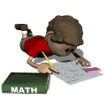

Luyện từ và câu:
Thêm trạng ngữ cho câu
Luyện
tập
126

Slide 10
Luyện từ và câu:
Thêm trạng ngữ cho câu
Luyện tập
Bài tập1:Tìm trạng ngữ trong các câu sau:
a. Ngày xưa, Rùa có một cái mai láng bóng.
Võ Quảng
b. Trong vườn, muôn loài hoa đua nở.
Xuân Quỳnh
c. Từ tờ mờ sáng, cô Thảo đã dậy sắm sửa đi về làng. Làng cô ở cách làng Mỹ Lý hơn mười lăm cây số. Vì vậy, mỗi năm cô chỉ về làng chừng hai ba lượt.
Theo Thanh Tịnh
Thảo luận nhóm đôi

Slide 11

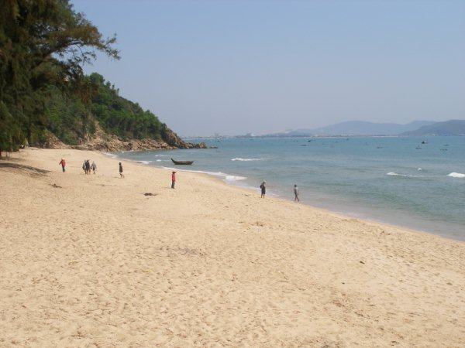
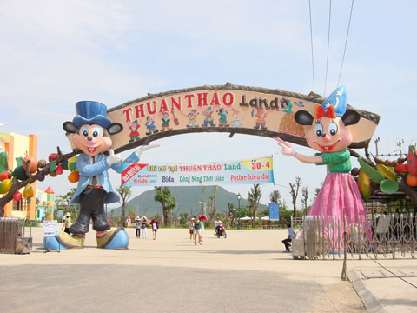
Luyện từ và câu:
Thêm trạng ngữ cho câu
Luyện tập
Bài tập 2:
Viết một đoạn văn ngắn từ 3 đến 5 câu kể về một lần em được đi chơi xa, trong đó có ít nhất một câu dùng trạng ngữ.
Chủ nhật tuần qua, cả nhà em về thăm quê ngoại. Cánh đồng lúa quê ngoại rộng mênh mông và xanh mượt. Cây đa đầu làng sum sê. Dưới bóng mát cây đa, em cùng bạn vui đùa cả ngày.

Slide 12

Trò chơi
"Ô SỐ BÍ MẬT"
3
1
2
3
1
2
6
4
5
6
4
5

Slide 13
Luyện từ và câu:
Thêm trạng ngữ cho câu
GHI NHỚ
1. Trạng ngữ là thành phần phụ của câu xác định thời gian, nơi chốn, nguyên nhân, mục đích, … của sự việc nêu ở trong câu.
2. Trạng ngữ trả lời cho các câu hỏi: Khi nào ? Ở đâu ? Vì sao ? Để làm gì ?

Slide 14

Luyện từ và câu:
Thêm trạng ngữ cho câu
Dặn
dò
- Về nhà học thuộc phần ghi nhớ (SGK trang 126).
Làm các hết các bài tập trong VBT.
- Chuẩn bị bài sau: Thêm trạng ngữ chỉ nơi chốn cho câu

Slide 15
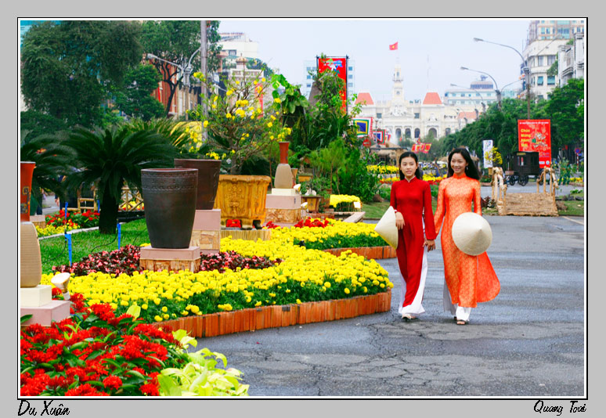
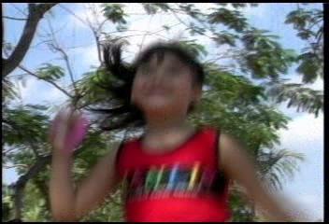





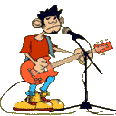

Slide 16
Câu 1: Trạng ngữ là thành phần ... của câu.
a- chính b- phụ
QUAY LẠI

Slide 17
Câu 2:Trạng ngữ trả lời cho các câu hỏi nào?
Đáp án :
Trạng ngữ trả lời cho các câu hỏi : Khi nào? Ở đâu? Vì sao? Để làm gì ?
QUAY LẠI

Slide 18
Câu 3 : Đặt 1 câu có sử dụng trạng ngữ ?
Ví dụ:
Hôm nay, chúng em rèn chữ viết .
QUAY LẠI

Slide 19
Câu 4 : Xác định trạng ngữ câu sau : Bạn An sau này là một người tốt.
sau này
QUAY LẠI

Slide 20
Câu 5: Chim hót líu lo, trên cành cây.
Trạng ngữ là:
trên cành cây
QUAY LẠI

Slide 21
Câu 6 : Chiều nay, tại lớp học này, chúng em tập văn nghệ.
- Trạng ngữ là:
Chiều nay, tại lớp học này
QUAY LẠI

